Slide 1




Welcome to
CHÀO MỪNG CÁC CON
ĐẾN VỚI TIẾT HỌC
TIẾNG VIỆT

Slide 2


Khởi động
Trò chơi

Slide 3

Yêu cầu cần đạt
1. Nghe – viết chính tả 3 khổ thơ đầu
2. Biết viết hoa tên riêng địa lí; phân biệt được r/d/gi

Slide 4


Cánh đồng quê em
Bé theo mẹ ra đồng
Vầng dương lên rực đỏ
Muôn vàng kim cương nhỏ
Lấp lánh ngọn cỏ hoa.
Nắng ban mai hiền hòa
Tung lụa tơ vàng óng
Trải lên muôn con sóng
Dập dờn đồng lúa xanh.
Đàn chiền chiện bay quanh
Hót tích ri tích rích
Lũ châu chấu tinh nghịch
Đu cỏ uống sương rơi.

Slide 5
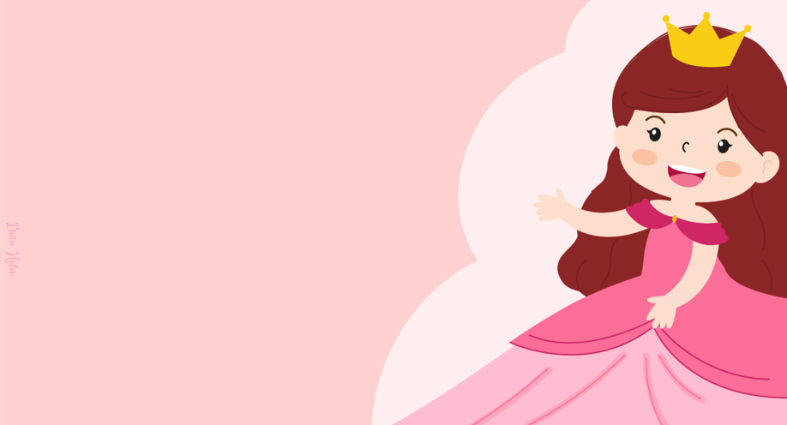

Dấu chấm câu được đặt ở đâu?
Những chữ cái đầu mỗi dòng thơ được viết như thế nào?
Khoảng cách giữa các khổ thơ trình bày như thế nào ?

Slide 6
LUYỆN VIẾT TỪ KHÓ
vầng dương
kim cương
hiền hoà
tích ri tích rích

Slide 7
Nghe – viết

Slide 8
Bài tập

Slide 9




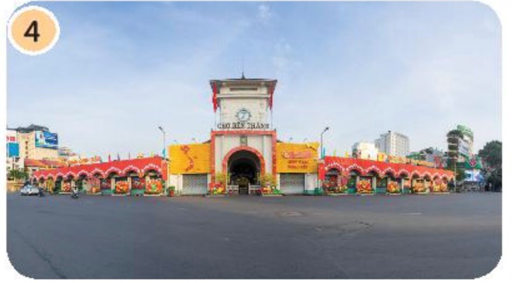
2. Chọn từ ngữ trong ngoặc đơn thay cho ô vuông
Một Cột
Bến Thành
Tràng Tiền
Hạ Long
Cầu ở thành phố Huế
Chùa ở Thủ đô Hà Nội
Vịnh là một thắng cảnh nổi tiếng thế giới
Chợ là chợ lớn nhất
ở Thành phố Hồ Chí Minh

Slide 10




3/a. Chọn r, d, gi thay cho ô trống
Mùa gặt, đường làng phủ đầy rơm vàng.
Mọi dòng sông đều đổ về biển cả.
Các chú bộ đội canh giữ biển trời của tổ quốc.

Slide 11
3/b. Chọn dấu hỏi hoặc dấu ngã cho chữ in đậm
Bàn tay ta làm nên tất ca
Có sức người, soi đá cung thành cơm.
(Theo Hoàng Trung Thông)
cả
sỏi
cũng

Slide 12
Yêu cầu cần đạt
1. Nghe – viết chính tả 3 khổ thơ đầu
2. Biết viết hoa tên riêng địa lí; phân biệt được r/d/gi

Slide 13


Thank
you!

